Slide 1
ההכשרה המקצועית הדואלית בגרמניה

Slide 2
תוכן
ההכשרה המקצועית הדואלית בגרמניה
עקרונות ותנאי מסגרת
מוטיבציות, אינטרסים, תהליך
המודל להצלחה
Notes:
1. Examination boards with equal representation, jointly agreed training standards, joint management of the system at all levels
2. Around 70 % in the company
3. Vocational training standards, certificate issued by the chamber
4. In and from the companies, state teachers at the vocational schools
5. Data reports, vocational training report, training standards (BIBB)

Slide 3
ההכשרה הדואלית המקצועית
עקרונות ותנאי מסגרת

Slide 4
עקרונות
ההכשרה המקצועית הדואלית במערכת ההכשרה הגרמנית במבט אחד
שוק העבודה
הכשרה מקצועית
בית ספר
מקצועי בהיקף מלא
הכשרה מקצועית
דואלית
מוסדות להשכלה גבוהה
הכשרה כללית

Slide 5
עקרונות
המשתתפים: חניכים
21.2 מיליון חניכים בשנה
ב- 732 מקצועות הכשרה מוכרים
שפירושו:
5% מכלל המועסקים כיום הם חניכים
כ- % 91מהם מסיימים את ההכשרה בהצלחה
Notes:
Supplementary information:
> Overall, approximately 53 % of the population have started a dual vocational training programme in their lifetime
> The employment rate is high: approximately 96 % of all graduates find a job (compared to 82 % without a vocational qualification)
The positive effect:
> Youth unemployment in Germany is only around 5 %

Slide 6
עקרונות
המשתתפים: המעסיקים
מדי שנה מכשירות כ- 19% מכל החברות בעלות עובדים הכפופים לביטוח סוציאלי (כ- 408,700 מתוך 2.2 מיליון)
המדובר ב- 489,200 לערך חניכים חדשים מדי שנה
7%7 מהם נלקחים מיד לאחר ההכשרה
Notes:
Supplementary information:
> Trainees are on average 20.0 years old
> The average investment per trainee per year is 18,000 euros
> 70 % of this (approx. 13,600 euros) is amortised (productive contribution of the trainees)
This means:
> international competitive advantage for German SMEs
> future personnel trained according to own needs
> low investment on the labour market international competitive advantage for German SMEs

Slide 7
עקרונות
הכלכלה, השותפים החברתיים והמדינה מבטיחים את תנאי המסגרת להכשרה מקצועית דואלית
לשכות
שותפים חברתיים (איגודי עובדים והתאחדות המעסיקים)
מדינה
הלשכות והשותפים החברתיים: מגדירים ובודקים את תכני ההדרכה בחברה
מדינה: יוצרת את המסגרת המשפטית ומספקת את המשאבים לחינוך בית ספרי
Notes:
Supplementary information:
> The three stakeholders ensure the framework conditions for vocational education and training through a differentiated distribution of roles
> Ownership lies with all three players; they all bear it at the same time and assume responsibility
> They guarantee the system's constant capacity for innovation
> They ensure quality standards

Slide 8
עקרונות
המשתתפים: הלשכות – הגוף האחראי
בדיקה ורשימת חברות הכשרה
פיקוח ובדיקת ההכשרה בתוך החברה
הכשרת את צוותי ההדרכה
ארגון בחינות
ארגון אירועי מידע וייעוץ
Notes:
The impetus for the development and updating of training standards comes from companies and chambers. They know best which skills are needed.
Other tasks:
> Supporting companies in their search for trainees, registering training contracts
> Mediation in the event of disagreements between trainees and companies
> The economy invests €7.7 billion in vocational training every year

Slide 9
עקרונות
משתתפים: השותפים החברתיים
איגודי העובדים והתאחדות המעסיקים מנהלים משא ומתן זה עם זה ועם המדינה על התקנים המתאימים לאותו חלק של ההכשרה בחברה
תכני הכשרה
קצבת חניכות
מעקב אחר ההכשרה בחברה
השתתפות בוועדת הבחינות
Notes:
Supplementary information:
> The process of coordinating and adopting new training regulations is managed by the Federal Institute for Vocational Education and Training.
> Economic and social partners are involved in the entire process.

Slide 10
עקרונות
המשתתפים: מדינה – המסגרת
ניהול משא ומתן על תקנות ההכשרה עם השותפים החברתיים (הכשרה בחברה)
הגדרת ההכשרה בבתי הספר המקצועיים: מסגרת תכנית הלימודים
מימון, ארגון ובדיקת המערכת הציבורית של החינוך המקצועי
ביצוע מחקרים בתחומי ההכשרה המקצועית (BIBB)
תמיכה בחיפוש אחר מקומות להכשרה (לדוגמא עבור צעירים, מובטלים, קבוצות מקופחות)
Notes:
Detailed information:
> State funding totals around € 6.8 billion, including over € 3 billion for 1,550 vocational schools and around € 2.4 billion for control, monitoring and support measures
> State passes the Vocational Training Act

Slide 11
עקרונות
המסגרת: תקנים
הגדרת יישום ההכשרה המקצועית הדואלית בחברות ובבתי ספר מקצועיים
הבטחת בקרת איכות וקידום הכשרה מקצועית דואלית
תקפות ומחויבות בפריסה ארצית
Notes:
> If necessary, summarise the previous slides again
> Three main stakeholders agree on the basic standards for dual vocational training on an equal footing.
> These standards are based on the specific requirements of the world of work.

Slide 12
עקרונות
המסגרת: תקנים – פיתוח
1. המעסיקים מזהים תחומי פעילות וכישורים חדשים בחברה
2. השותפים הסוציאליים והמדינה מנהלים משא ומתן בנחיית ה- BIBB ומאמצים תקני הכשרה חדשים עבור החברות
3. המדינה מעדכנת את תוכניות הלימוד בהתאם לתקנות ההכשרה החדשות
התקנים שאומצו נקבעים בתקנות הכשרה (חברות) ובתוכניות המסגרת ללימוד (בית ספר מקצועי).
Notes:
Supplementary information:
> The duration of the further development and implementation of standards is max. 1 year
> Standards are dynamically adapted to the requirements of the world of work at both learning venues
> BIBB continuously researches changes in work and training; the findings are incorporated into the process

Slide 13
עקרונות
המסגרת: תקנים - תקנות הכשרה
תקני הכשרה עבור ההכשרה בתוך החברה נקבעים בתקנות ההכשרה:
שם מקצוע
פרופיל מקצוע
תכנים
מסגרת זמן ומבנה זמן
דרישות הבחינה
Notes:
Job profile >>>
Which competences must be taught?
Contents >>>
Which specific skills and tasks must be mastered?
Examination knowledge >>>
What knowledge optimally prepares trainees for their final examination?

Slide 14
עקרונות
המסגרת: תקנים – מסגרת תכנית לימוד
ההכשרה בבית הספר המקצועי מעבירה את הידע המקצועי התיאורטי הנדרש ומרחיבה את ההשכלה הכללית.
תקני הכשרה אלה מוגדרים במסגרת תכנית הלימודים:
מטרת למידה
תכנים
תחומי למידה
Notes:
The contents of the framework curriculum are defined by ‘learning fields’.
If necessary, explain the topic of ‘learning fields’ at this point.

Slide 15
עקרונות
המסגרת החוקית
חופש העיסוק חל בהתאם לסעיף 12 לחוק יסוד.
חקיקה חברה
חקיקת בית הספר
חוק הכשרה מקצועית
חוק הגנת עבודת נוער
תקנות עבודת כפיים
חוק הסכם קיבוצי
חוק להסדרה הזמנית של חוק לשכת המסחר והתעשייה
חוק חוקת העבודה
חוק חינוך חובה כללי
חוקי בתי ספר אזוריים
Notes:
Explain the dynamics of the vocational training system using BBiG amendments, most recently in 2020: principle of equivalence of vocational and academic education codified

Slide 16
הכשרה מקצועית דואלית
מוטיבציות, אינטרסים ותהליך

Slide 17
שלב ההתחלה
המדינה – מוטיבציה ופעולות
מוטיבציה: גרמניה זקוקה למומחים מוסמכים בכדי להבטיח צמיחה והתפתחות.
מסקנה: עלינו לחזק ולנווט את מערכת החינוך וההכשרה המקצועית הדואלית.
פעולות:
יצירת ועידכון מסגרת משפטית
הזמנת שאר המשתתפים
סקירה ופיתוח המערכת (בין היתר על ידי ה- BIBB)
Notes:
Further motivation:
> Vocational training secures the social status of young people as citizens
> The state cannot guarantee vocational training alone: costs and competences
Further measures:
> Ensuring permeability: university access for trainees with a degree
> Opening up dual vocational training regardless of previous qualifications

Slide 18
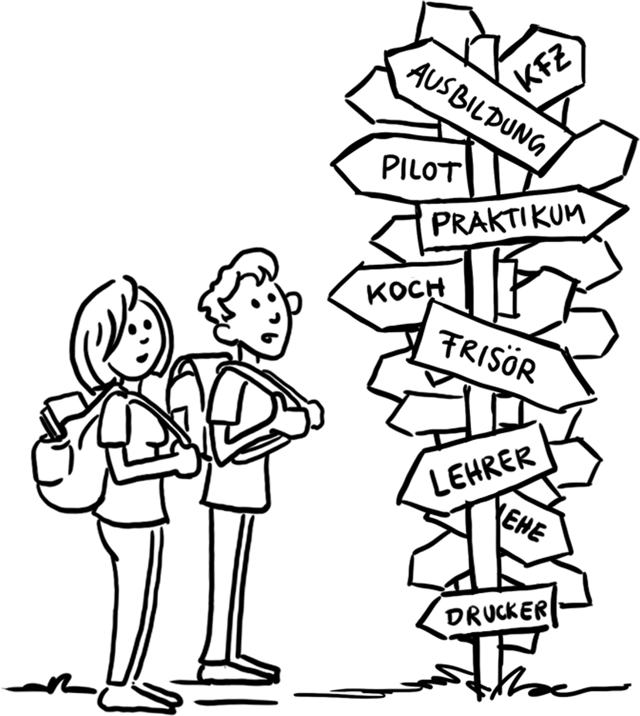
שלב ההתחלה
מוטיבציה ושלב ההתחלה – צעירים
מוטיבציה: "אני רוצה להיות ל.....!"
שלב ההתחלה:
חיפוש חברות פוטנציאליות ובדיקת הצעות
הגשת מועמדות בכתב
במידה ורלבנטי – הליכי בחירה
בחירת החברה המכשירה
חתימה על חוזה הכשרה
Notes:
Young people have many different expectations and goals when it comes to an apprenticeship:
> learn something practical
> earn their own money (self-employment)
> realise a dream
> social prestige
> fulfilment of duties

Slide 19
שלב ההתחלה
מוטיבציה ושלב ההתחלה – חברה
מוטיבציה: "אני רוצה ביטחון למילוי משרות פנויות"
שלב ההתחלה:
קבלת אישור של חברה מכשירה
הצעת מקומות להכשרה
הערכת מועמדויות בכתב
בחירת החניכים
חתימה על חוזה הכשרה
Notes:
There are a few other reasons here too:
> We are looking for loyal employees
> We know best which qualifications are needed in our company
> We want to act in a socially responsible manner
> We seek the input and innovative potential of young people
> We save on familiarisation and retraining costs

Slide 20
תהליך
חוזה ההכשרה
ההכשרה המקצועית מתחילה בחתימת חוזה ההכשרה בין המעסיק לבין החניך.
חוזה ההכשרה מסדיר:
משך
תכנים
תקופת ניסיון
תוכן העניינים ולוח זמנים
דמי הכשרה
זכויות וחובות של שני הצדדים
Notes:
The training contract also regulates
> holiday entitlement
> any requirements for termination of the training contract
The training contract is similar to an employment contract. It is the basis for learning in the company during training.
The training contract is registered by the chambers.

Slide 21
תהליך
למידה דואלית בשני מוקדי הכשרה
70% הכשרה בחברה
30% לימודים בבית הספר המקצועי
הכשרה מובנית בתנאי עבודה אמיתיים
החניכים עובדים בתהליכים קונקרטיים
החניכים מקבלים דמי הכשרה
הדרכה בכיתה
2/3 נושאים הקשורים למקצוע
1/3 השכלה כללית
הכשרה מקצועית דואלית אורכת שנתיים עד שלוש וחצי שנים.
Notes:
Legal basis:
... for in-company training > Training contract
... for the vocational school > Compulsory schooling
Time allocation:
for example:
Monday to Wednesday: in the company
Thursday and Friday: at the vocational school
Alternatively: block teaching
Additional information:
> In-company training and vocational school lessons follow the training standards

Slide 22
תהליך
בחינת גמר
בחינת גמר
מאורגנת על ידי הלשכות
חלק תיאורטי וחלק מעשי
ועדת הבחינה מורכבת מ –
מעסיקים
עובדים (בתפקיד נציגי האיגוד המקצועי)
מורים בבתי ספר מקצועיים (בתפקיד נציגי המדינה)
Notes:
Important:
No involvement of the respective teaching and training staff!

Slide 23
תהליך
בחינת הגמר
תעודת הכשרה
מונפקת על ידי הלשכה
הסמכה מוכרת מהמדינה
סיום מוצלח מסיים את ההכשרה.
הקריירה המקצועית מתחילה.

Slide 24
תהליך
תחילת הקריירה המקצועית: הזדמנויות
בשוק העבודה
חוזה עבודה ישיר עם החברה המכשירה
חוזה עבודה בחברה אחרת
תעסוקה בתחום מקצועי אחר
המשך הכשרה
הכשרת-המשך והכשרה משלימה
לימודים ("תחום שלישוני")
Notes:
As a reminder:
> Around 96% of all graduates in Germany find a job after completing their training.
> Around 74% of all trainees are taken on by the company that trained them.

Slide 25
הכשרה מקצועית דואלית:
מודל ההצלחה

Slide 26
כיצד פועלת ההכשרה המקצועית הדואלית?
סיכום
תהליך
הכשרה במקביל בחברה (70%) ובבית הספר המקצועי (30%): "דואלי"
הכשרה עם תוכן מוגדר ומשך (חוזה הכשרה)
הדרכה בתהליך העבודה הקונקרטי
בחינת גמר בפני ועדה עצמאית

Slide 27
כיצד פועלת ההכשרה המקצועית הדואלית?
סיכום
מסגרת
המדינה מבטיחה את המסגרת החוקית
המדינה מארגנת את החלק ההכשרתי בבית הספר
הלשכות והשותפים החברתיים מגדירים את היקף ותוכן ההכשרה
הלשכות כגוף מוסמך מפקחים על ההכשרה בחברה
Notes:
Reminder:
Chambers are the representatives of the economy, trade unions/employee representatives and associations/employer representatives are the social partners.
They reach a consensus.
Conclusion I:
> Dual vocational training is essentially shaped by those who are directly affected and who know the needs of the labour market best.
Conclusion II:
> All decisions on vocational training are made by consensus.
Conclusion III:
> The standards apply nationwide. They are regularly updated.

Slide 28
מדוע מצליחה ההכשרה המקצועית הדואלית בגרמניה?
גורמי הצלחה
מערכת שצמחה באופן היסטורי
הכרה חברתית גבוהה
מצבwin-win לחניכים וחברות
הכשרה בהתאם לצורך בעובדים מיומנים
מוסדות חזקים (לשכות, שותפים חברתיים, חברות קטנות ובינוניות)
כל המעורבים עוזרים לעצב את המערכת
גמישות והתאמה גבוהה של המערכת
Notes:
Demand for skilled labour:
> Germany is a developed industrialised nation with a strong SME sector.
Win-win situation:
> Apprentices learn on the job and are integrated into the work process. Companies train their own future workforce according to their own needs
Qualified training staff:
> Trainers are ‘from the trade’ and have undergone training themselves and also know the company
Supplementary information:
> Although the state controls the process as a legislator and sets the framework, it leaves key decisions to the direct stakeholders.

Slide 29
חמש אבני יסוד של הכשרה מקצועית
אבני היסוד
שיתוף פעולה בין המדינה, הכלכלה והשותפים החברתיים
למידה בהליך העבודה
תקנים לאומיים כלליים מוכרים
צוות הכשרה מקצועי מוסמך
מחקר ויעוץ ממוסדים
Notes:
Examination boards with equal representation, jointly agreed training standards, joint management of the system at all levels
Around 70 % in the company
3. Vocational training standards, certificate issued by the chamber
4. In and from the companies, state teachers at the vocational schools
5. Data reports, vocational training report, training standards (BIBB)

Slide 30
יתרונות
יתרונות לחניכים:
ההכשרה המקצועית הדואלית היא ההכנה האידיאלית לכניסה חיי עבודה:
כישורים מיוחדים וכישורים לתפקיד
תנאי עבודה אמיתיים (מכונות, תהליכים, אווירת עבודה)
דמי הכשרה
Notes:
Further advantages:
> Greater identification with the training company
> Training as a basis for further measures

Slide 31
יתרונות
יתרונות לחברות:
ההכשרה המקצועית הדואלית מבטיחה צוות מוסמך מצוין:
כוחות עבודה מיומנים בהתאם לדרישות החברה (בניגוד לדורשי עבודה חיצוניים)
פרודוקטיביות (אמורטיזציה מהירה)
השתתפות פעילה של הכלכלה בפיתוח תקני הכשרה
תרומה לאחריות חברתית תאגידית (CSR)
Notes:
Another advantage:
> Recruitment and retraining costs are reduced

Slide 32
יתרונות
יתרונות למדינה ולחברה:
תועלת הדדית, שגשוג ושלום חברתי:
תפוקה כלכלית גבוהה ופיריון
שוק עבודה מתואם (היצע / ביקוש)
שילוב כלכלי וחברתי של צעירים
השפעה של כל המעורבים בתהליך ההכשרה
Notes:
Another advantage:
> Early indicator for developments in the economy and labour market

Slide 33
אתגרים
אתגרים מנקודת המבט של החניכים
אי התאמה בין מקומות הכשרה מבוקשים ופתוחים (חוסר במקומות)
גישה להכשרה מקצועית דואלית
הגדלת הדרישות המקצועיות
למידה לכל החיים
Notes:
Discrepancy:
> 2018: almost 80,000 applicants without a training place
Access:
> Lack of informal skills: Discipline, reliability, basic skills (reading, writing, maths)
Requirements:
> For example: IT skills, foreign language skills
Lifelong learning:
> Especially for older applicants

Slide 34
אתגרים
אתגרים מנקודת המבט של החברות
אי התאמה בין מקומות הכשרה מבוקשים ופתוחים (מחסור במועמדים)
"בשלות להכשרה"
הכלת אנשים בעלי מוגבלויות
הכלת מהגרים ומהגרות
Notes:
Discrepancy:
Unfilled training places 2010: 19,800 / 2018: 57,700 - almost tripled
‘Maturity for training’:
Lack of social skills, basic knowledge
Inclusion:
High extra personnel and time expenditure, special qualifications of the training staff

Slide 35
אתגרים
אתגרים מנקודת המבט של המדינה והחברה
שינוי דמוגרפי
מחסור צפוי בעובדים מיומנים
מגמת אקדמיזציה
הבדלים בין אזורים
הכלה
Notes:
Demographic change
Fewer young people able to go into training, labour market needs can no longer be met
Trend towards academisation
Training tends to be out, university is in
Regional differences:
Supply and demand for training places
Inclusion:
as a social task

Slide 36
מידע נוסף
מספרים ועובדות
דו"ח נתונים BIBB (link)
הלשכה המרכזית לסטטיסטיקה (link)
פורטל נתוני המשרד הפדרלי לחינוך ומחקר(link)
דין וחשבון ההכשרה המקצועית (link)
תקני הכשרה
חוברות BIBB: תקנות הכשרה וכיצד הן נוצרות(link)
דוגמאות לתקנות הכשרה ותכניות לימודי מסגרת BIBB (link)
מסמכים משפטיים
חוק הכשרה מקצועית (link)
חוק הגנת תעסוקה לנוער (link)
חוק הלשכות (link)
חוק הסכמי השכר הקיבוציים (link)
חוק תקנון החברה (link)
עמודי אינטרנט
GOVET
BMBF
BIBB
קישור לשאלות נוספות
govet@govet.international

Slide 37
GOVET at BIBB

